Slide 1
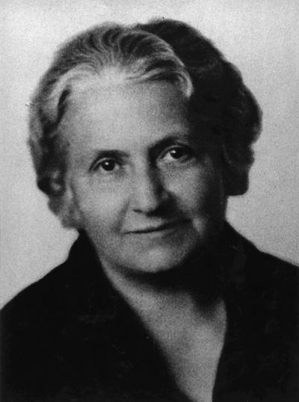
Мария Монтессори
(1870-1952)
Выполнила студентка 3 курса группы «Д» Салихзянова А.И.

Slide 2
Мария Монтессори была первой женщиной-врачом в Италии. Начав работать ассистентом врача в университетской клинике, она заинтересовалась методами лечения и реабилитации детей с ограниченными умственными способностями. Монтессори пришла к выводу, что проблемы умственно отсталых детей - это проблемы не столько медицинские, сколько педагогические.

Slide 3
Осознав это, она начала работать с умственно отсталыми детьми. Открывшаяся в 1900 году в Риме ортофреническая школа пригласила ее на должность директора, и здесь она впервые создала для детей с ограниченными способностями специальную развивающую среду.

Slide 4
В России первый детский сад по системе Марии Монтессори начал работать в 1913 году. Однако в 1926 года Наркомпрос запретил использовать в тогдашнем СССР ее методику, и имя ее было предано забвению. Новая история Монтессори-педагогики в России началась лишь в 1991 году.

Slide 5
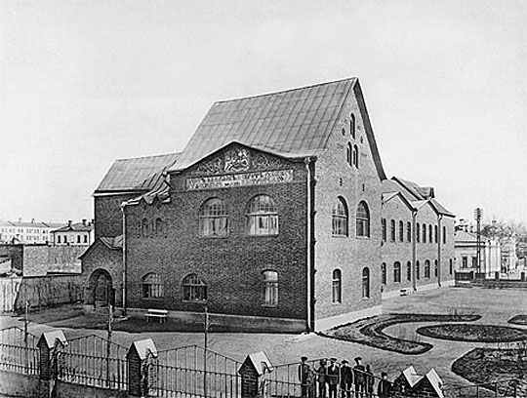
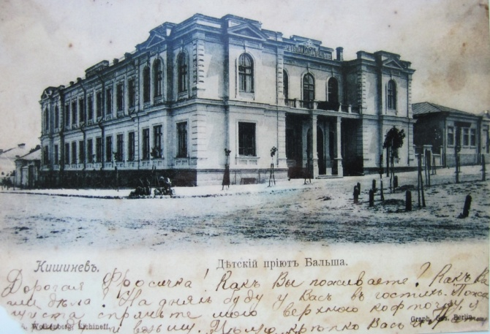
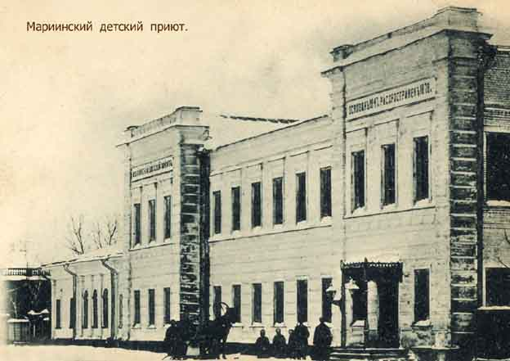
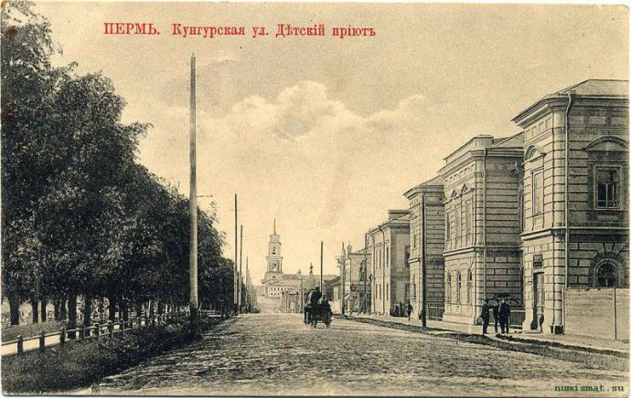
XIX-XX вв

Slide 6
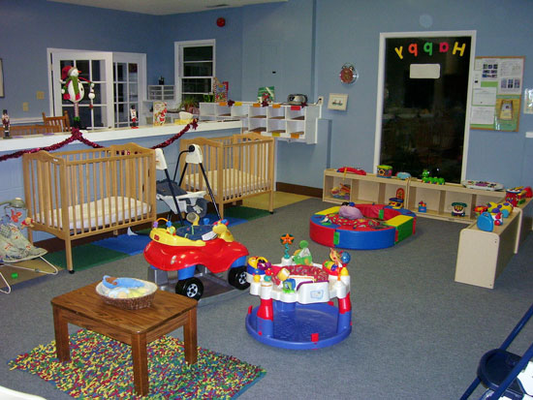
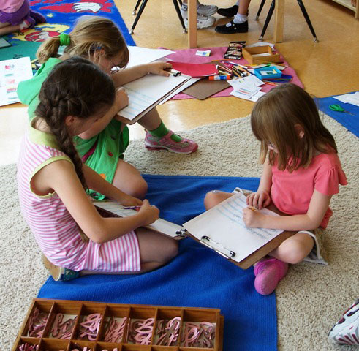
Постепенно открывались новые детские сады, построенные на методе выдающейся итальянки. Сегодня только в Москве насчитывается порядка 20 таких детских садов и экспериментальных групп в традиционных садах.

Slide 7
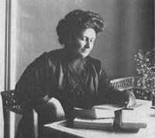
Основная идея метода Монтессори заключается в стимулировании ребенка к саморазвитию, поместив его в подготовленную среду, имеющую четкую логику построения и соответствующую психологическим потребностям ребенка.
Задачей же воспитателя или учителя является помочь ребенку организовать свою деятельность в этой среде, пойти свои собственным, уникальным путем, реализовать свой творческий потенциал.

Slide 8
Основные принципы М. Монтессори
Метод Монтессори основан на принципе наблюдения за ребенком в естественных условиях и принятии его таким, каков он есть.
Основной принцип метода Монтессори: подвигнуть ребенка к самовоспитанию, к cамообучению, к саморазвитию.
Но самое главное в методе – это понимание того, что мир детей и мир взрослых — это совершенно разные миры.
Ключевая особенность методики Монтессори – создание специальной развивающей среды (Монтессори-среды), в которой ребенок сможет и захочет проявить свои индивидуальные способности.

Slide 9
Методика Марии Монтессори
Подготовленная среда имеет четкую логику построения и содержит все необходимые материалы из следующих областей развития:
Жизненная практика
Сенсорное развитие
Математическое развитие
Языковое развитие
Естественнонаучное и космическое развитие
Двигательное развитие

Slide 10
Девиз метода Монтессори: "Помоги мне сделать это самому".
Ключевая особенность методики Монтессори – создание специальной развивающей среды (Монтессори-среды), в которой ребенок сможет и захочет проявить свои индивидуальные способности.
Методика Монтессори уделяет особое внимание коллективным играм и заданиям, помогающим освоить навыки общения, а также освоению бытовой деятельности, что способствует развитию самостоятельности.

Slide 11
Вот основной список материалов-Монтессори:
Сенсорное развитие
Рамки с застежками — навыки одевания
Коричневая лестница — учит различать измерения (тонкий, тоньше, самый тонкий и так далее)
Розовая башня — учит различать величины (большой, маленький, меньше, самый большой и так далее)
Красные штанги — учат различать величины по длине ( короткий , короче, самый длинный и так далее)
Блоки цилиндров - четыре набора с девятью цилиндрами. Учат развивать мелкую мускулатуру рук при письме, навыкам счета и умению различать цвета
Развитие речи
Буквы, вырезанные из песчаной бумаги и металлические вкладки - помогают по ассоциациям узнавать буквы, готовят к чтению и письму
Математическое развитие
Красно-синие штанги - учат первичным основам счета ( сложение, вычитание, умножение и деление)
Коробка с веретенами — обучают счету и дают понятие количества
Золотые бусины — развивают навыки счета и основных математических функций
Геометрические тела — развивают зрительное и тактильное знание геометрических форм
Многие материалы достаточно сложно использовать для занятий с ребенком в домашних условиях. В основном они рассчитаны на применение в Монтессори-группах.

Slide 12
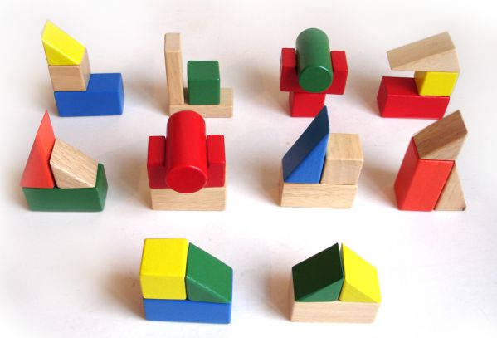
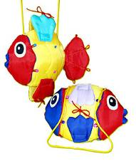
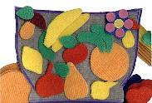
Все пособия обязательно должны быть изготовлены из натуральных материалов. Характерно, что их дизайн практически не менялся со времени их создания, то есть, около ста лет. Производят их в США, Голландии, Индии, Шри-Ланке и ... с 1995 года в Омске. К сожалению, пособия недешевы: по оценкам Ларисы Климановой, минимальный комплект для организации группы детского сада стоит около $2.000, а полный комплект омского производства - около $4.000.

Slide 13
Это интересно
Наверняка многим знакома сценка, когда воспитатель, работающий по традиционной методике, отчитывает ребенка, взявшего с полки книгу: "это не положено". И ребенок в недоумении: зачем книга стоит на полке, если до нее нельзя дотронуться? В Монтессори-саду такая ситуация немыслима. Напротив, здесь всячески стараются вызвать интерес детей к различным предметам, побудить их к самостоятельным выводам. Заметив, что ребенок впервые взял материал для работы, воспитатель предлагает ему схему действий с этим предметом. Иногда это выражается в коротком и конкретном уроке, иногда же он просто показывает, как работать с тем или иным материалом. Дети здесь любят задавать вопросы, зная, что всегда получат ответ, а не окрик. Но спрашивают они уже после того, как сами испробовали ряд путей решения своей проблемы
В обычном детском саду практически не может быть ситуации, когда, например, все дети рисуют, а Катя и Дима решили вдруг поиграть в игрушки. В саду по системе Монтессори это вполне возможно, поскольку разрешено.

Slide 14
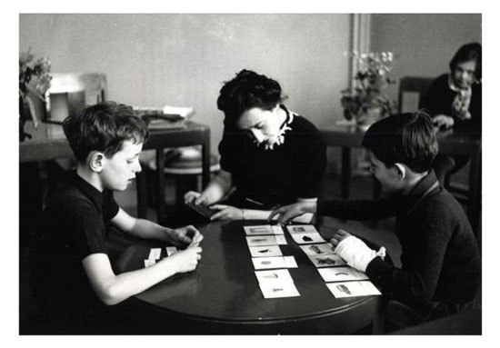
Она доказала, что разные типы навыков у ребенка лучше всего воспитывать в определенном возрасте, иначе можно упустить самый благоприятный момент для их формирования.

